Slide 1

Роль ИКТ в дистанционном обучении

Slide 2
В целях обеспечения сохранности жизни и здоровья обучающихся и воспитанников, педагогов, других работников организаций образования, а также для предупреждения распространения коронавирусной инфекции COVID-19 (далее – коронавирусная инфекция) в период пандемии, объявленной Всемирной организацией здравоохранения вся система образования Республики Казахстан была переведена на дистанционное обучение. При переходе на дистанционное обучение применение ИКТ послужило инструментом для получения доступа к информации, управления ею, ее интерпретации, для оперативной обратной связи между учеником и учителем.

Slide 3
Учебный процесс при дистанционном обучении включает в себя все основные формы традиционной организации учебного процесса, которые позволяют осуществить на практике гибкое сочетание самостоятельной познавательной деятельности учащихся с различными источниками информации, оперативного и систематического взаимодействия с учителем и групповой работы обучающихся.

Slide 4

Применяемые в дистанционном образовании информационные технологии можно разделить на три группы:
технологии представления образовательной информации;
технологии передачи образовательной информации;
технологии хранения и обработки образовательной информации.

Slide 5
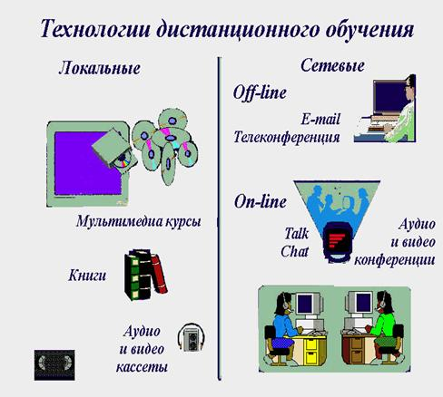
Коммуникационные технологии можно разделить на два типа: on-line и off-line. Первые обеспечивают обмен информацией в режиме реального времени, то есть сообщение, посланное отправителем, достигнув компьютера адресата, немедленно направляется на соответствующее устройство вывода. При использовании off-line технологий полученные сообщения сохраняются на компьютере адресата. Пользователь может просмотреть их с помощью специальных программ в удобное для него время.

Slide 6
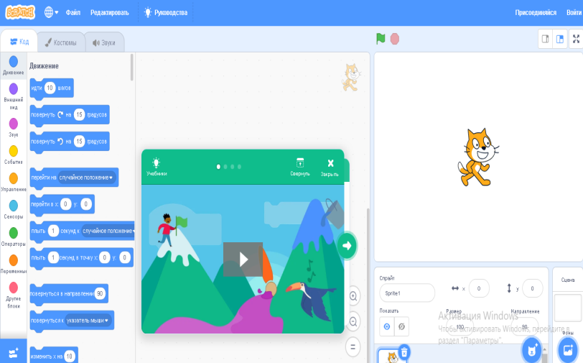
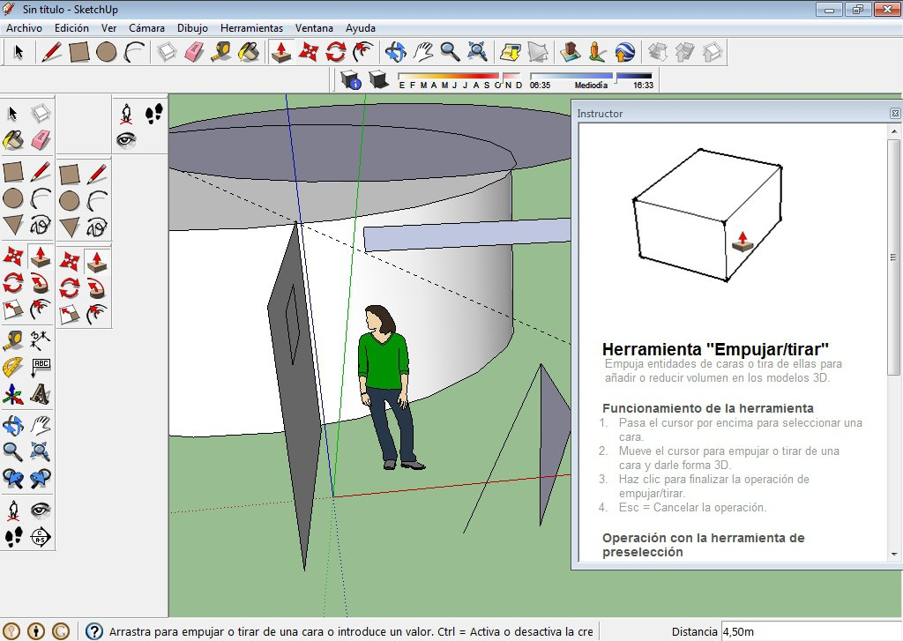
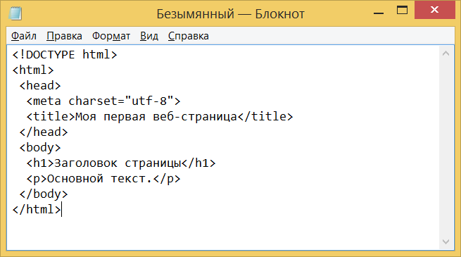



Slide 7
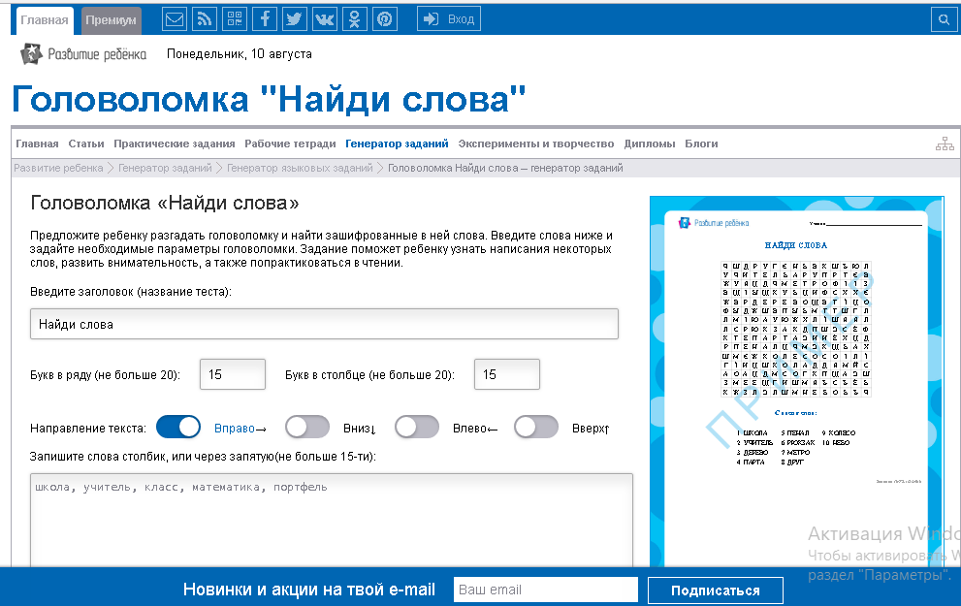
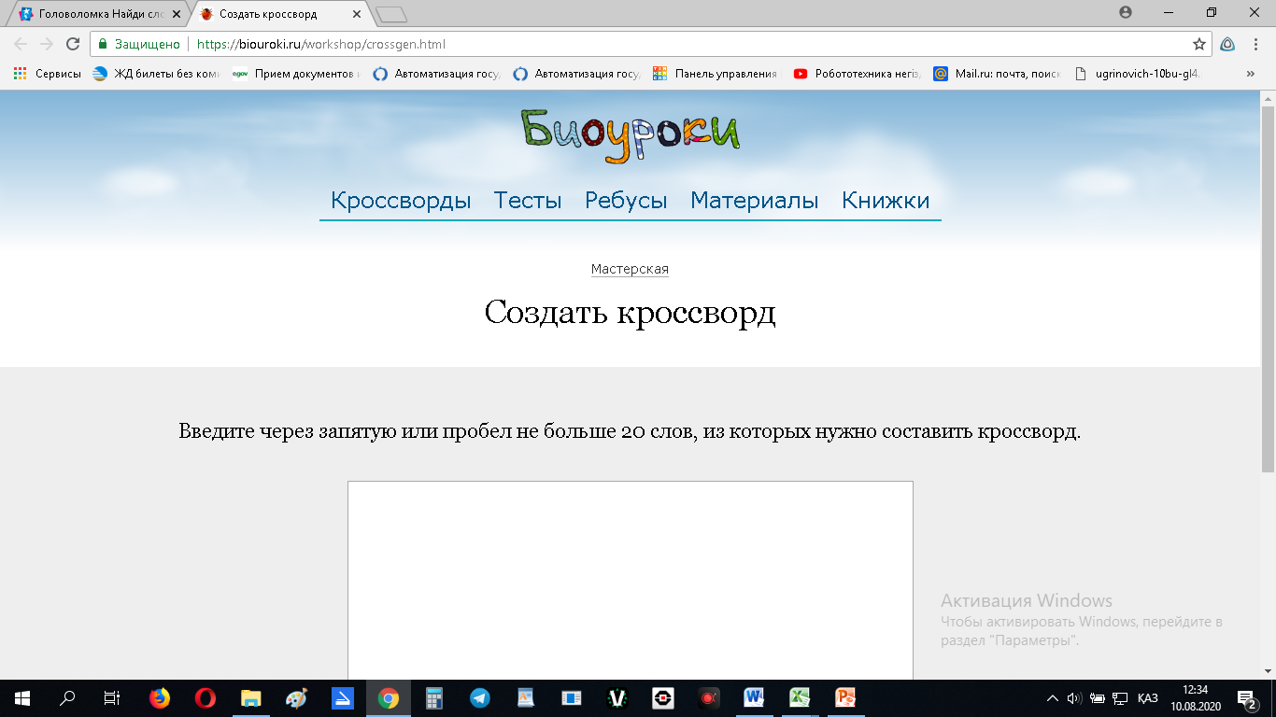
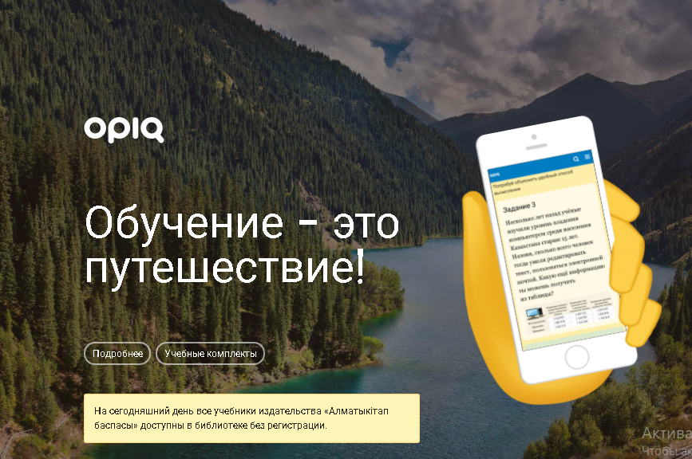
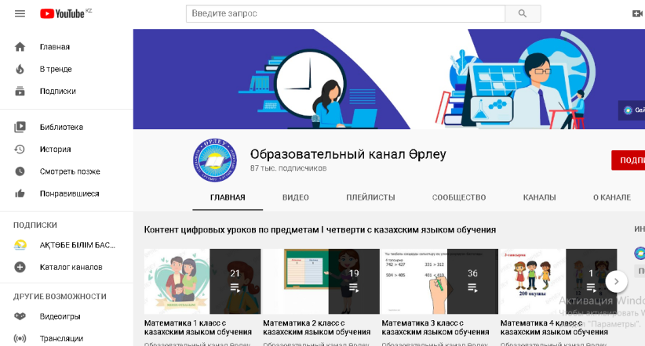
https://childdevelop.ru/generator/letters/puzzle.html
https://biouroki.ru/workshop/crossgen.html
https://www.opiq.kz/Catalog
https://www.youtube.com/channel/UCXC-idU18buI-_kCBLU16-g

